Slide 1
ISTITUTO COMPRENSIVO “Gianni RODARI”
Obiettivo “Convergenza- Competenze per lo Sviluppo”2007 IT 05 1 PO 007 F.S.E
Avviso prot. AOODGAI n° 4396 del 09/03/2018
Annualità 2019-2020
“Potenziamento delle competenze di base in chiave innovativa, a supporto dell’offerta formativa»

Slide 2
FINANZIATI 2 PROGETTI
“Una nave carica...di competenza” - codice identificativo del Progetto 10.2.1A-FSEPON-PU- 2019-192
“Alla conquista del self empowerment” - codice identificativo del Progetto 10.2.2A-FSEPON-PU-2019-359

Slide 3
Piano Integrato degli Interventi FSE (Fondo Sociale Europeo)
autorizzato e finanziato con fondi comunitari per un importo di:
€ 19.911,60 per la Scuola dell’Infanzia
€ 44.984,70 per la Scuola Primaria e Secondaria di I grado

Slide 4
FINALITA’ DELL’AVVISO PUBBLICO
PROGETTO SCUOLA DELL’INFANZIA
Azioni specifiche per la scuola dell’infanzia (linguaggi e multimedialità – espressione creativa- espressività corporea)

Slide 5
FINALITA’ DELL’ AVVISO PUBBLICO
PROGETTO SCUOLA PRIMARIA E SCUOLA SECONDARIA DI I GRADO
Miglioramento delle competenze chiave
degli allievi, anche mediante il supporto dello sviluppo delle capacità di docenti, formatori e staff.

Slide 6
OBIETTIVI
Rafforzare gli apprendimenti linguistici, espressivi, relazionali e creativi;
sviluppare le competenze in lingua madre, lingua straniera, matematica e scienze, secondo le Indicazioni nazionali per il curricolo della scuola dell’infanzia e del primo ciclo d’istruzione;
compensare svantaggi culturali, economici e sociali di contesto, garantendo il riequilibrio territoriale, e di ridurre il fenomeno della dispersione scolastica.

Slide 7
CARATTERISTICHE DELLE PROPOSTE PROGETTUALI
Approcci innovativi:
superare la dimensione frontale e trasmissiva dei saperi;
promuovere la didattica attiva;
valorizzare lo spirito d’iniziativa.

Slide 8
RISPOSTA AI BISOGNI
Le proposte progettuali tengono in considerazione i punti di forza e le criticità già contenuti nel Rapporto di Autovalutazione, in modo da poter rispondere ai fabbisogni reali e da supportare la scuola in un percorso di miglioramento, anche in base ai dati sui livelli di competenza registrati nelle rilevazioni nazionali (INVALSI).

Slide 9
IN TOTALE 13 MODULI della durata di 30 h cadauno
4 MODULI SCUOLA DELL’INFANZIA
3 MODULI SCUOLA PRIMARIA
3 MODULI IN VERTICALE
SCUOLA PRIMARIA/SCUOLA SECONDARIA I GRADO
3 MODULI SCUOLA SECONDARIA I GRADO

Slide 10
MODULI SCUOLA DELL’
INFANZIA
“Una nave carica di...suoni, sillabe e parole”
“ArtisticaMente: segno, colore e forma"
"Corpo in libertà"
"Una finestr@ sul Mondo"

Slide 11
MODULO “Una nave carica di...suoni, sillabe e parole”
ESPERTA: FERENTE Lucia
TUTOR: SASSO Valentina

Slide 12
Contenuti
Usare il linguaggio per interagire e comunicare.
Sperimentare la produzione di rime.
Raccontare esperienze personali o storie inventate organizzando il racconto in modo chiaro, rispettando l’ordine cronologico e logico.
Organizzare una semplice attività ludica a gruppi. • Rispetta le regole di convivenza civile.
Individuare, con l'aiuto dell'insegnante la successione delle fasi di un semplice e facile compito.
Realizzare semplici compiti.

Slide 13
MODULO “ArtisticaMente: segno, colore e forma"
ESPERTA: FERENTE Lucia
TUTOR: PLANTAMURA Maria Grazia

Slide 14
Contenuti
Comunicare i propri sentimenti usando diversi linguaggi.
Esplorare, manipolare, osservare materiali per un utilizzo creativo.
Esprimere emozioni e sentimenti col disegno.

Slide 15
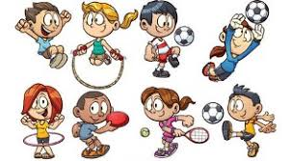
MODULO "Corpo in libertà"
ESPERTA: MONTENEGRO Maria Carmela
TUTOR: SASSO Valentina

Slide 16
Contenuti
Usare in modo efficace il linguaggio del corpo.
Mettersi in relazione con sé , gli altri e l’ambiente usando il corpo.
Padroneggiare gli schemi dinamici e posturali.
Orientarsi nello spazio liberamente e su indicazioni.
Coordinare e utilizzare diversi schemi motori combinati tra loro (correre/saltare, afferrare/lanciare, ecc).
Sapere controllare e gestire le condizioni di equilibrio statico-dinamico del proprio corpo.

Slide 17
MODULO "Una finestr@ sul Mondo"
ESPERTA: GISONNA Margherita
TUTOR: PLANTAMURA Maria Grazia

Slide 18
Contenuti
Esplorare direttamente oggetti e strumenti tecnologici.
Tradurre e rielaborare messaggi in codici diversi.
Conoscere il computer, le sue componenti, le periferiche conoscere i possibili impieghi del computer.
Con la supervisione e le istruzioni dell’insegnante, utilizza il computer per attività, giochi didattici, elaborazioni grafiche.
Riconosce e utilizza con l’aiuto dell’adulto i principali dispositivi di comunicazione ed informazione.

Slide 19
MODULI SCUOLA SECONDARIA I GRADO
“S.O.S. logica”
“Leggere…
che avventura!”
“English for life"

Slide 20
MODULO “S.O.S. logica”
ESPERTA: CASAMASSIMA Catia
TUTOR: ADDABBO Isabella

Slide 21
MODULO “English for life"
ESPERTA: D’APRILE Patrizia
TUTOR: SCARCIA Emma

Slide 22
Contenuti
Interagire con uno o più interlocutori.
Gestire conversazioni di routine, facendo domande e scambiando idee e informazione in situazioni quotidiane prevedibili.
Comprendere globalmente diverse tipologie testuali.
Produrre risposte a questionari e formulare domande.
Scrivere semplici testi con lessico appropriato e sintassi elementare.

Slide 23
MODULO “Leggere…che avventura!”
ESPERTA: SCARCIA Emma
TUTOR: BENINGASA Rosina

Slide 24
Contenuti
Favorire l’apprendimento cooperativo e creativo.
Consolidare e potenziare le tecniche di lettura, della scrittura sui piani ortografico e morfo- sintattico.
Conoscere e applicare le procedure di ideazione, pianificazione, stesura e revisione del testo.
Scrivere testi di tipo diverso logici e corretti dal punto di vista ortografico, morfosintattico ,lessicale, adeguati allo scopo e al destinatario.
Scrivere testi utilizzando programmi di videoscrittura.

Slide 25
MODULI SCUOLA PRIMARIA
“Coding in our classroom”
“Sulle orme di Galilei”
“Leggere e scrivere libera…mente”

Slide 26
MODULO “Leggere e scrivere libera…mente”
ESPERTA: GENTILE Rocca
TUTOR: MONTEMURRO Maria Carmela

Slide 27
Contenuti
Comprendere brevi dialoghi, istruzioni, espressioni e frasi di uso quotidiano.
Interagire in modo comprensibile con un compagno o un adulto, utilizzando espressioni e frasi adatte alla situazione.
Leggere e comprendere brevi e semplici testi.
Scrivere messaggi brevi e semplici per presentarsi, fare gli auguri, chiedere e dare notizie.

Slide 28
MODULO “Sulle orme di Galilei”
ESPERTA: OLIVA Annunziata
TUTOR: INTINI Raffaella

Slide 29
Contenuti
Individuare, nell’osservazione di esperienze concrete, alcuni concetti scientifici fondamentali.
Indagare le realtà e analizzare e interpretare i fenomeni osservati.
Osservare, individuare e studiare le caratteristiche degli esseri viventi e degli ambienti, cogliendone le relazioni.
Riconoscere le più evidenti modificazioni apportate dall’uomo nel proprio territorio.

Slide 30
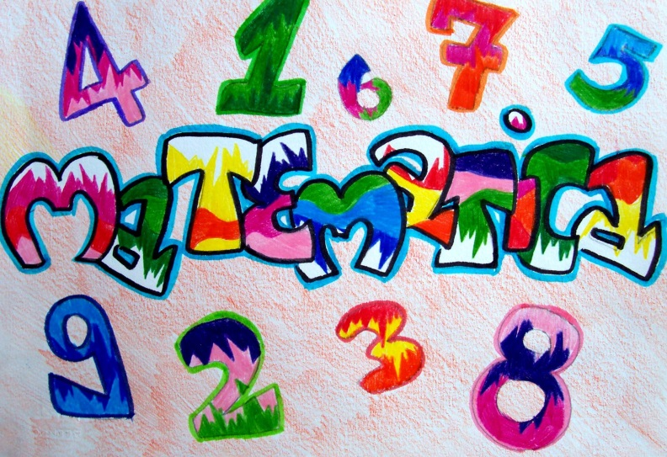
MODULO “Coding in our classroom”
ESPERTA: SANTAGADA Valeria
TUTOR: CATUCCI Mariagrazia

Slide 31
Contenuti
Leggere, scrivere, confrontare e ordinare numeri naturali.
Eseguire con sicurezza le quattro operazioni con i numeri naturali.
Rappresentare relazioni e dati e, in situazioni significative, utilizzare le rappresentazioni per ricavare informazioni, formulare giudizi e prendere posizioni.
Risolvere problemi anche rappresentandoli con schemi, tabelle e grafici che ne esprimono la struttura.
Costruisce ragionamenti formulando ipotesi, sostenendo le proprie idee, confrontandosi con il punto di vista di altri e riconoscendo strategie di soluzione diverse dalla propria.

Slide 32
MODULI IN VERTICALE SCUOLA PRIMARIA/
SCUOLA S.
I GRADO
“Un pon…te per mobilitare competenze”
“Esploro e sperimento”
“Matematica interattiva”

Slide 33
MODULO “Un pon…te per mobilitare competenze”
ESPERTA: FAVALE Vincenza
TUTOR: MONTANARO Antonietta

Slide 34
Contenuti
Identificare il senso globale di testi di vario genere.
Selezionare significati e concetti secondo criteri di pertinenza.
Distinguere le informazioni essenziali da quelle secondarie e valutarle
Individuare in un testo il tema, il messaggio, le intenzioni comunicative dell’autore e le inferenze.
Correlare i propri punti di vista creativi ed espressivi ai pareri degli altri.
Stimolare la curiosità, incentivare l’interesse, l’impegno, la partecipazione, il senso di responsabilità e l’organizzazione del lavoro.
Potenziare le capacità di comprensione, di ascolto, d’osservazione, d’analisi e di sintesi.
Confrontare e rielaborare, individualmente ed in gruppo, le informazioni tratte da testi diversi.
Arricchire il proprio lessico, anche con la terminologia specifica dei linguaggi settoriali.

Slide 35
MODULO “Esploro e sperimento”
ESPERTA: OLIVA Annunziata
TUTOR: CATUCCI Mariagrazia

Slide 36
Contenuti
Capacità di osservare, esplorare, scoprire le rete di relazioni esistenti in un fenomeno naturale.
Consapevolezza della complessità delle relazioni fra l’ambiente naturale e gli interventi antropici.
Conoscenza di organismi viventi e non viventi.
Acquisizione e uso consapevole di nuove tecnologie.
Capacità di organizzare un esperimento nelle sue varie fasi.
Uso di strumenti, materiali e tecniche di laboratorio.
Capacità di formulare ipotesi e verificarne la validità.
Affrontare situazioni problematiche costruendo e verificando ipotesi, individuando le fonti, raccogliendo e valutando i dati, proponendo soluzioni creative.
Individuare e rappresentare.

Slide 37
MODULO “Matematica interattiva”
ESPERTA: RIPA Rosa Rita
TUTOR: MARTELLA Concetta

Slide 38
Contenuti
Leggere, scrivere, confrontare e ordinare i numeri naturali e decimali.
Interpretare i numeri interi e negativi in contesti concreti.
Eseguire le quattro operazioni con sicurezza.
Descrivere e classificare figure geometriche
Risolvere problemi.
Padroneggiare le conoscenze e le abilità nello svolgimento di attività collettive che presuppongono collaborazione, rispetto degli altri, competenze comunicative e relazionali.
Utilizzare procedure e terminologie appropriate per ordinare ed elaborare le conoscenze acquisite.
Utilizzare linguaggi e codici diversi per analizzare, comprendere e interpretare la realtà.
Utilizzare la strumentalità acquisita in ambito logico-matematico il e le conoscenze scientifiche e tecnologiche per risolvere situazioni problematiche.

